Slide 1
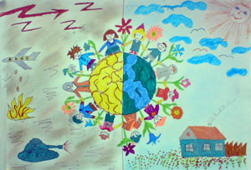
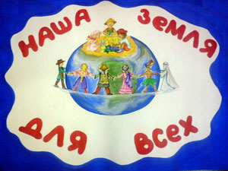
Урок мира.
Мир под чистым небом!

Slide 2
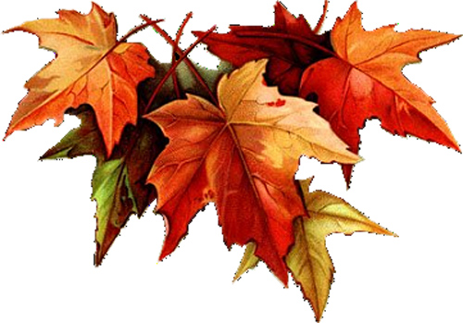
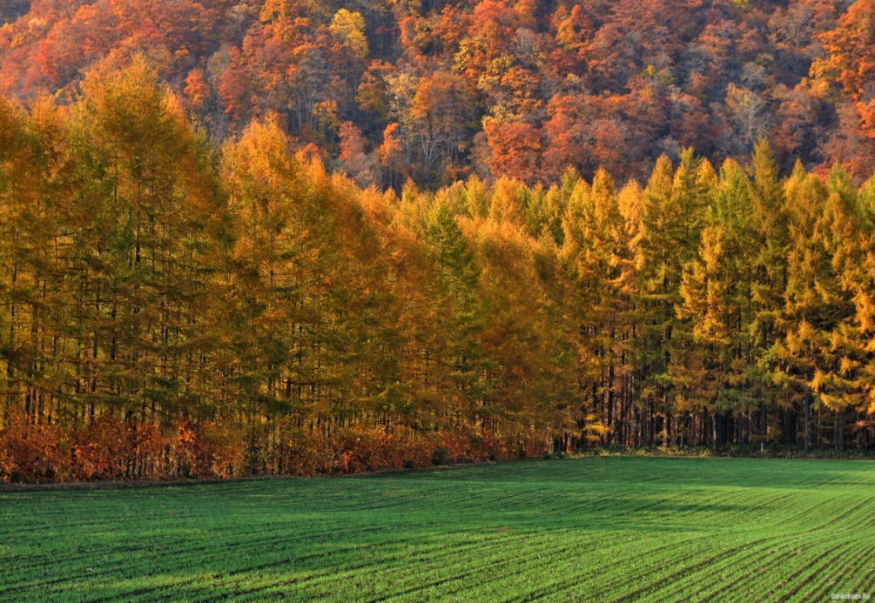
1сентября-день знаний!
Не жарким солнышком согреты.
Леса ещё листвой одеты,
У всех детей в руках букеты,
День хоть и грустный, но весёлый,
Грустишь ты:
-До свидания, лето!
И радуешься:
-Здравствуй, школа!

Slide 3
Здравствуй, школа!

Slide 4
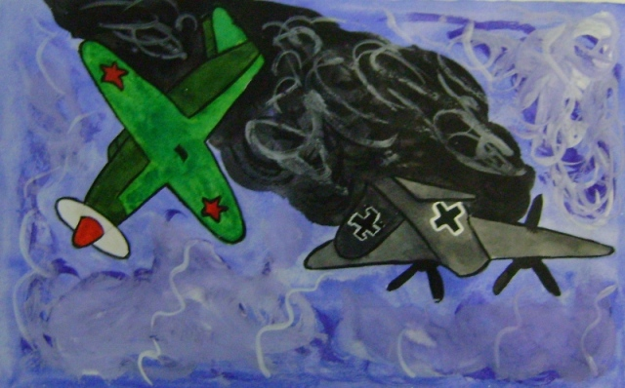
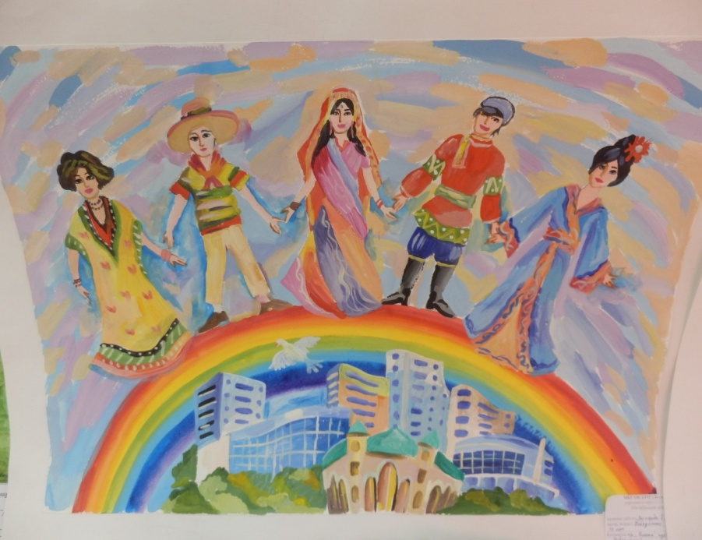
1 сентября- день мира!
Мир на планете- счастливы дети.
Дружно за мир стоять- войне не бывать

Slide 5
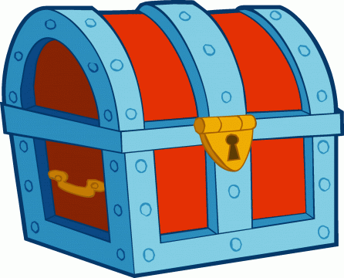
Ларец мира
Земля
Дружба
дети
братство
банда
жизнь
спокойствие
дружелюбие
безделье
обида
единство
лень
перемирие
зло
забота
общение
тревога
ненависть
труд
справедливость

Slide 6
Голубь мира
Это птичка-невеличка,
В городах живёт.
Крошек ей насыплешь-
Воркует и клюёт.

Slide 7
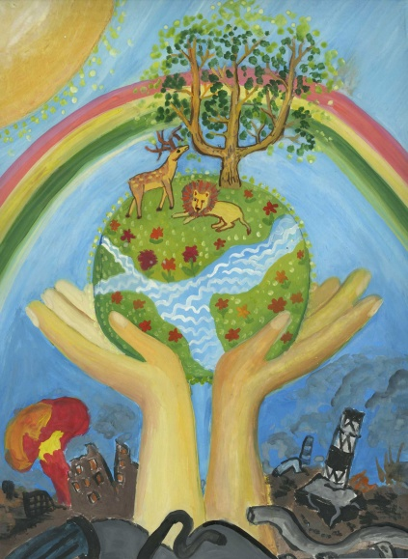
Слушайте!
Нам нужен мир на голубой планете, Его хотят и взрослые, и дети. Им хочется, проснувшись на рассвете, Не вспоминать, не думать о войне.

Slide 8
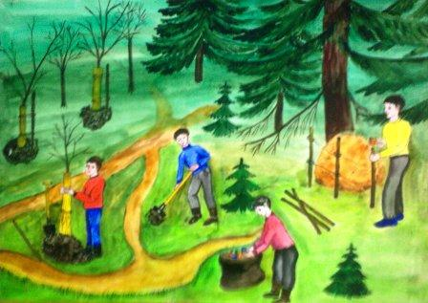
Слушайте!
Нам нужен мир, чтоб строить города, Сажать деревья и работать в поле. Его хотят все люди доброй воли. Нам нужен мир навеки! Навсегда!

Slide 9
Я рисую слово МИР.
Над землёю солнце светит, На траве играют дети, Речка синяя, а вот - Пароход по ней плывёт. Вот дома - до неба прямо! Вот цветы, а это - мама, Рядом с ней сестра моя... Слово "мир" рисую я.
Дина Михайлова

Slide 10
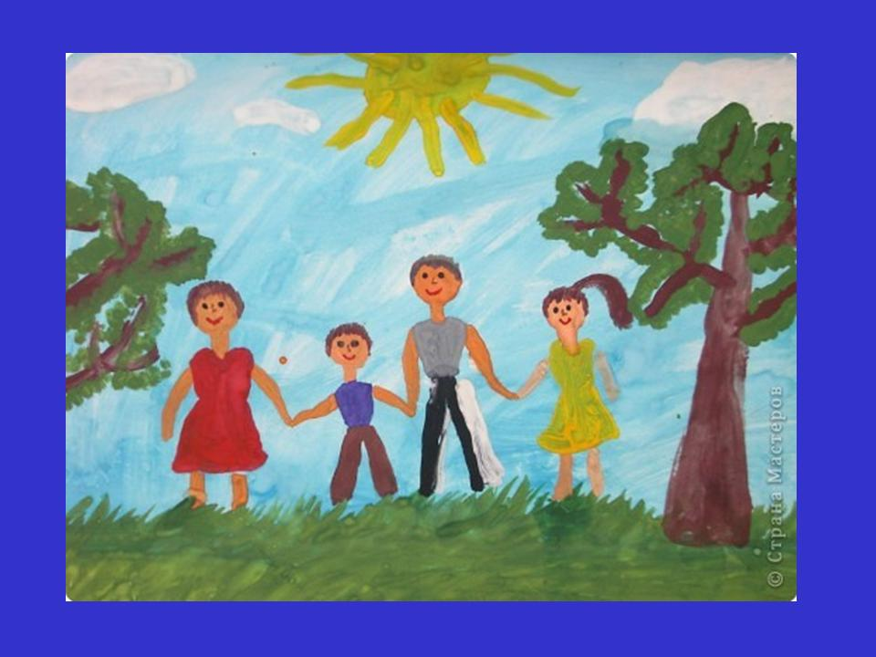
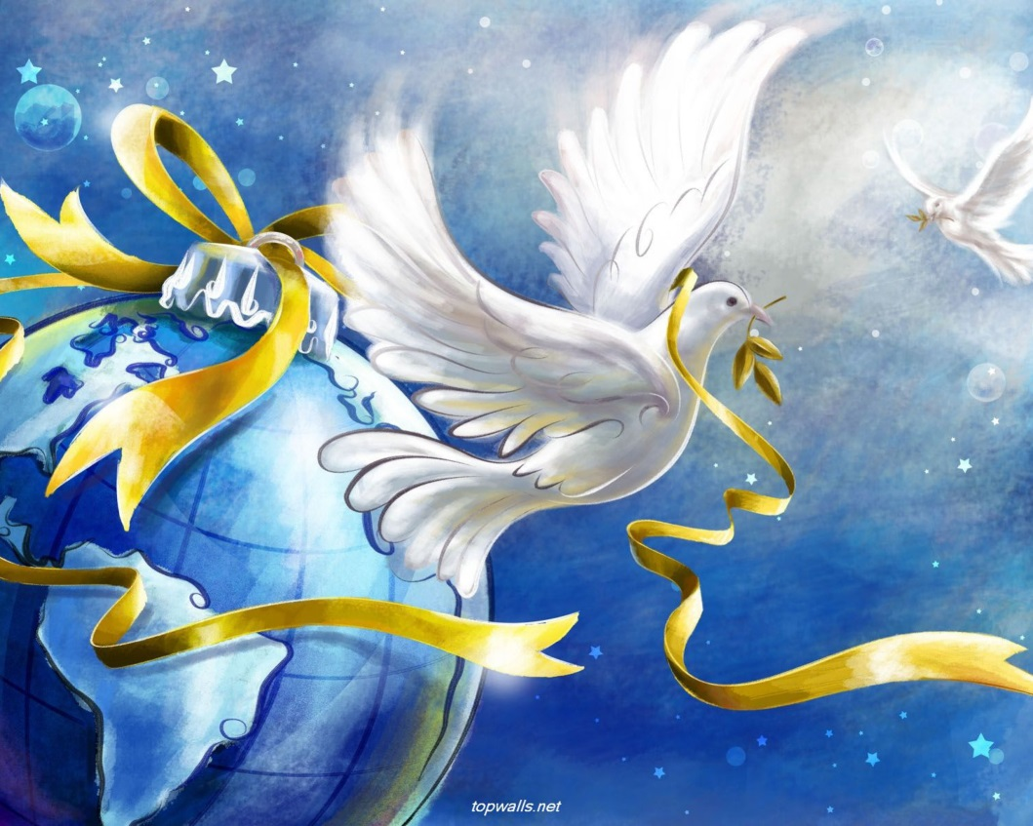
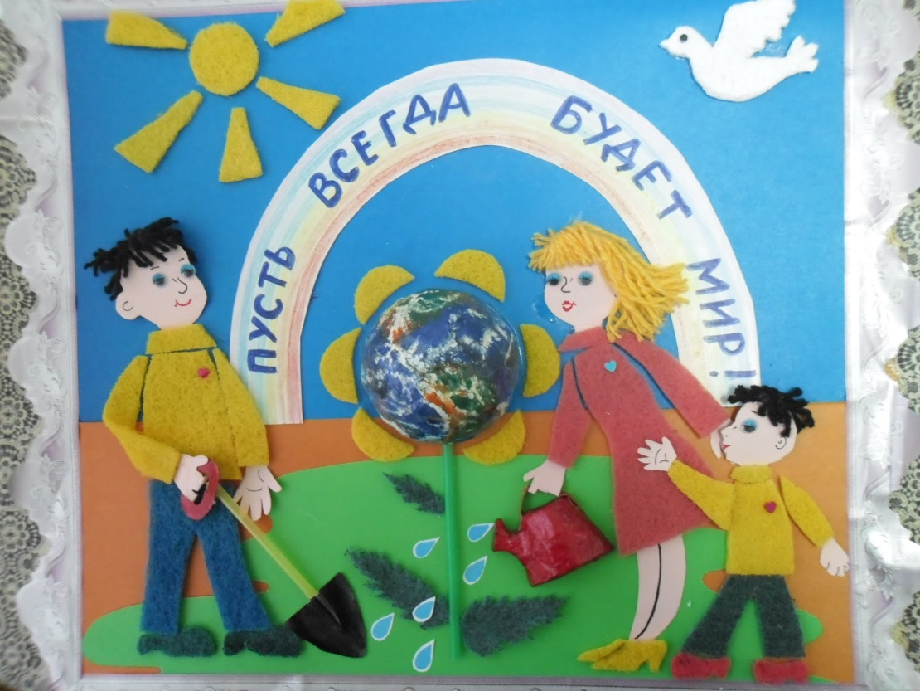
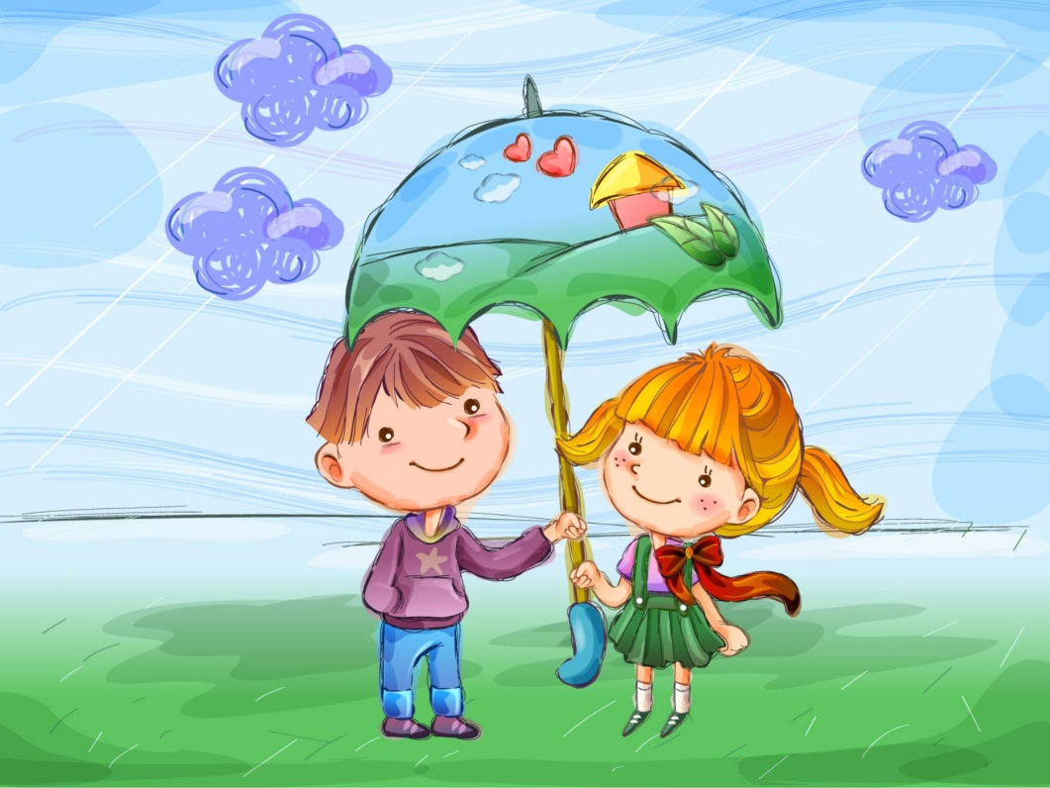

Slide 11
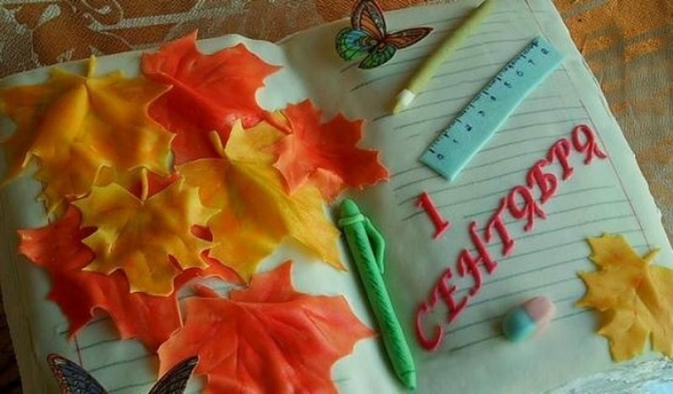
Первоклассники,
поздравляю с началом учебного года!

